Slide 1
Hình học 9
TIẾT 2 : MỘT SỐ HỆ THỨC VỀ CẠNH VÀ ĐƯỜNG CAO TRONG TAM GIÁC VUÔNG

Slide 2
§1. MỘT SỐ HỆ THỨC VỀ CẠNH VÀ ĐƯỜNG CAO TRONG TAM GIÁC VUÔNG
* Quy ước:
vuông tại A:
A
Cạnh huyền:
BC
b
Cạnh góc vuông:
AB, AC
c
h
AH: đường cao ứng với cạnh huyền.
c’
b’
B
C
BH: hình chiếu của AB trên BC.
H
CH: hình chiếu của AC trên BC.
a

Slide 3
§1. MỘT SỐ HỆ THỨC VỀ CẠNH VÀ ĐƯỜNG CAO TRONG TAM GIÁC VUÔNG
2. Một số hệ thức liên quan đến đường cao
* Định lí 4:
Trong một tam giác vuông, nghịch đảo của bình phương đường cao ứng với cạnh huyền bằng tổng các nghịch đảo của bình phương hai cạnh góc vuông.
A
b
c
h
c’
b’
B
C
H
a

Slide 4
VD 3: Tìm x, y trong hình sau:
A
* Cách 2: Ta có:
6
8
x
B
C
H
y

Slide 5






CÁC HỆ THỨC VỀ CẠNH VÀ ĐƯỜNG CAO
TRONG TAM GIÁC VUÔNG:
A
1) $b^{2}=ab^{′};$
$$c^{2}=ac′$$
b
c
$$2) h^{2}=b^{′}c′$$
h
c’
b’
$$3) bc=ah$$
B
C
H
$$\frac{1}{h^{2}}=\frac{1}{b^{2}}+\frac{1}{c^{2}}$$
$$4)$$
a

Slide 6




Cho hình vẽ. Điền vào chỗ trống để được các khẳng định đúng.
DE² = EK.EF
D
2. DF² = KF. EF
3. DE. DF = DK.EF
4. DK² = EK.KF
E
K
F
5. $\frac{1}{{DK}^{2}}=\frac{1}{{DE}^{2}}+\frac{1}{{DF}^{2}}$

Slide 7

BT 1/68 SGK: Tìm x, y trong hình sau:
A
Ta có:
A
12
x
y
B
C
B
C
H
H
* BC = BH + CH
20
=> 20 = 7,2 + y
H4b
=> y = 20 - 7,2 = 12,8

Slide 8
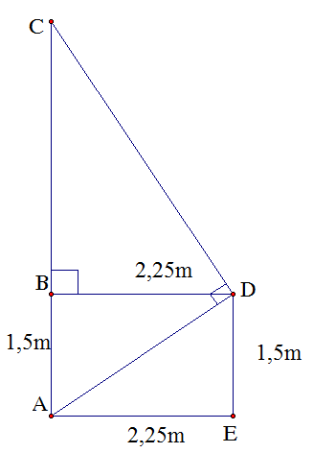


BT:
Hãy tính chiều cao của cây trong hình biết người đo cách cây 2,25 m. Khoảng cách từ mắt người đo đến mặt đất là 1,5 m.
Tính chiều cao của cây: AC = AB + BC
C
AB = DE = 1,5
D
Tính BC ta dựa vào hệ thức nào?
B
1,5m
A
2,25m
E

Slide 9

Xét $∆ADC$ vuông tại D, đường cao DB, ta có:
BD² = AB. BC (Đlí 2)
=> (2,25)² = 1,5. BC
AC = AB + BC = 1,5 + 3,375 = 4,875 (m)
Vậy cây cao 4,875 m.

Slide 10
Tính x, y trong hình sau:
Bài 1.
Bài 2.
8
y
6
x
x
y
1
4

Slide 11
Tính x, y trong hình sau:
Bài 3.
Bài 4.
y
5
7
x
2
1
x
y

Slide 12

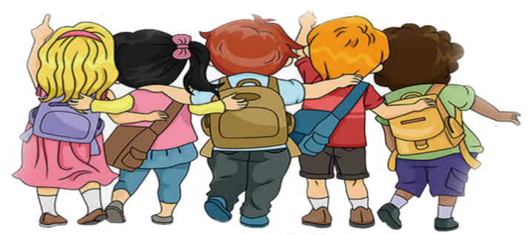
HƯỚNG DẪN HỌC BÀI
Nắm vững các hệ thức về cạnh và đường cao trong tam giác vuông
Xem lại các ví dụ và tự làm lại bài tập đã hướng dẫn.
Làm bài tập:6,8,9/Tr 69-70 SGK

